Slide 1
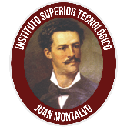




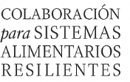

Espacio abierto:
¿Cómo mejorar el aprendizaje, la investigación y la vinculación en las Instituciones de Educación Superior para fortalecer la agroecología desde los territorios?

Slide 2
Momento | Tiempo estimado (minutos)
Café Mundial | 20
Compartir de experiencias de las instituciones sobre evaluación interna y ¿resignificar? el quehacer académico tecnológico | 20
Construcción colectiva | 20
Dinámica para concluir la jornada | 10

Slide 3
Agroecología y Soberanía Alimentaria
Víctor Vacacela Quizhpe
Puembo, 10 de junio de 2025

Slide 4
Objetivo de la Carrera
Formar agroecólogas y agroecólogos integrales e innovadores que, por medio de una formación sistémica y holística basada en el diálogo de saberes, acompañan la transformación de la realidad agraria en sus territorios, fortaleciendo prioritariamente los sistemas agroalimentarios de nacionalidades y pueblos indígenas, afroecuatoriano y montubio y de los sectores urbano populares en los ámbitos de producción, transformación, circulación y consumo de los alimentos, para conseguir la soberanía alimentaria.

Slide 5
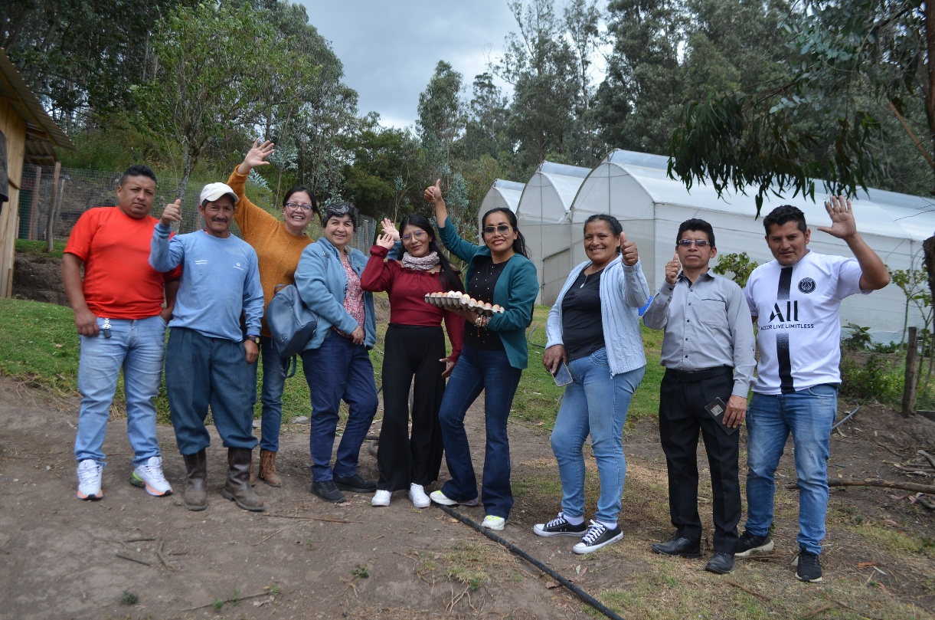
Objetivos específicos
Saber ser: Valorar los diversos sistemas agroalimentarios de las nacionalidades y pueblos indígenas, afroecuatorianos y montubios y de sectores urbano populares, fortaleciendo conocimientos y prácticas agroecológicas –en contextos urbanos y rurales- mediante el diálogo de saberes para alcanzar la soberanía alimentaria.
Saber conocer: Recuperar, fortalecer e innovar los saberes relacionados con la producción de alimentos de las nacionalidades y los pueblos indígenas, afroecuatorianos y montubios y sectores urbano populares del Ecuador.
Saber hacer: Fortalecer un proceso de transición agroecológica, que reconoce y valora las distintas formas de producir conocimientos, prácticas y tecnologías de producción agroalimenticia, para alcanzar la soberanía alimentaria.
Saber convivir: Generar participativamente estrategias para mejorar la producción, transformación, circulación y consumo de alimentos que fortalezcan el tejido social y organizativo en los diferentes territorios.
Perfil profesional
El o la Ingeniero/a en Agroecología y Soberanía Alimentaria de la Universidad Amawtay Wasi es un profesional con pensamiento reflexivo, crítico, creativo e innovador, que contribuye a los procesos de transición agroecológica, al fortalecimiento de sistemas alimentarios y a la promoción y gestión de emprendimientos basados en la producción agroecológica a nivel familiar y comunitario

Slide 6
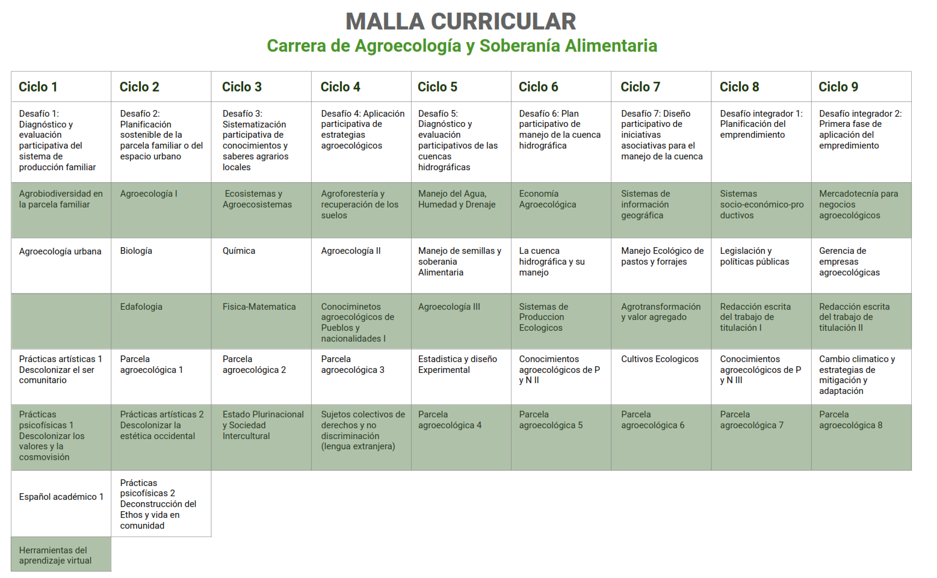

Slide 7
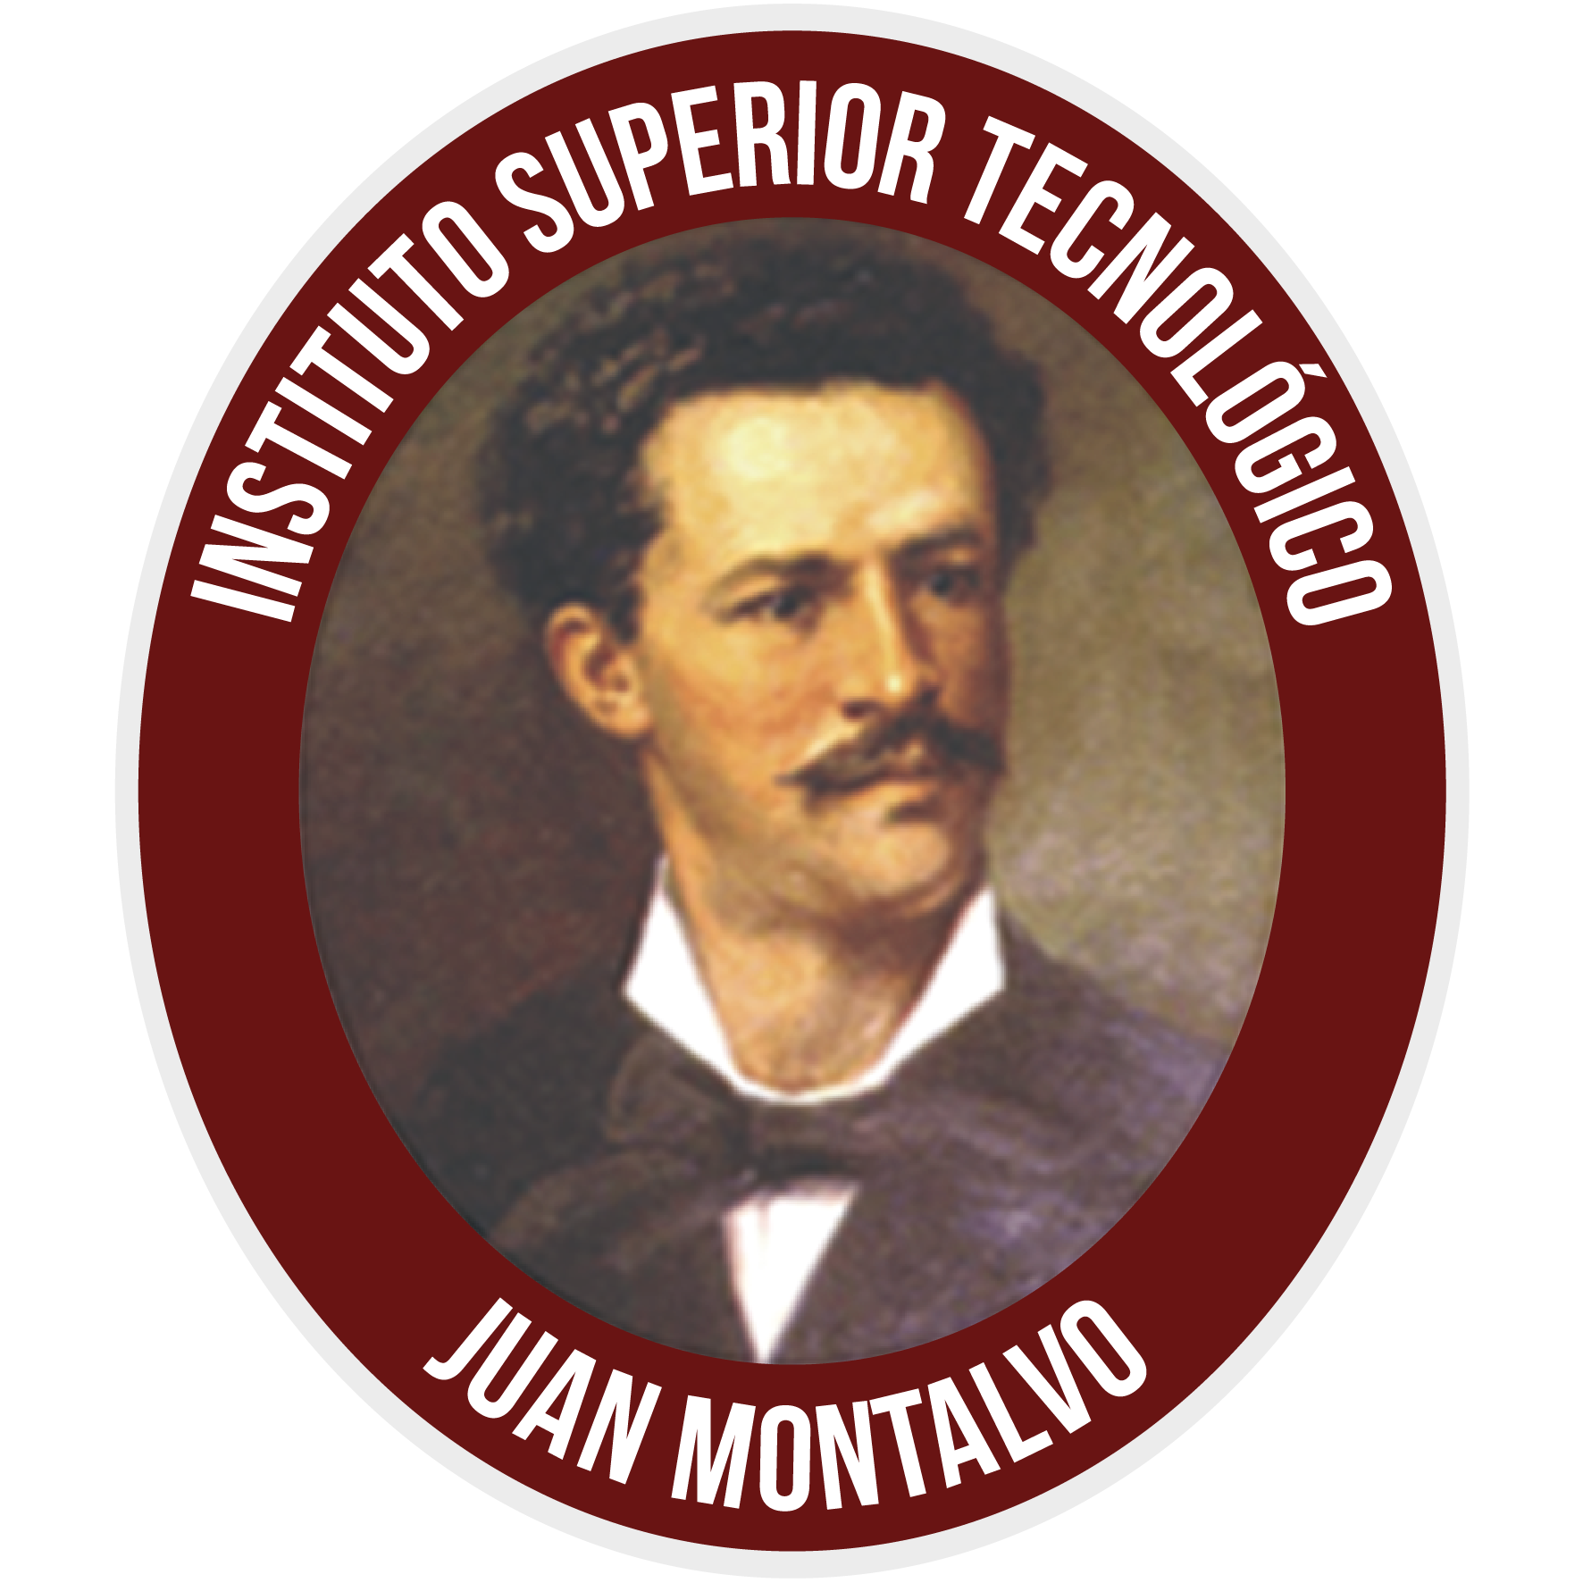
Formación de tercer nivel en agroecología, en el Instituto Superior Tecnológico Juan Montalvo
Ronald Herrera-Sánchez
Puembo, de junio de 2025

Slide 8
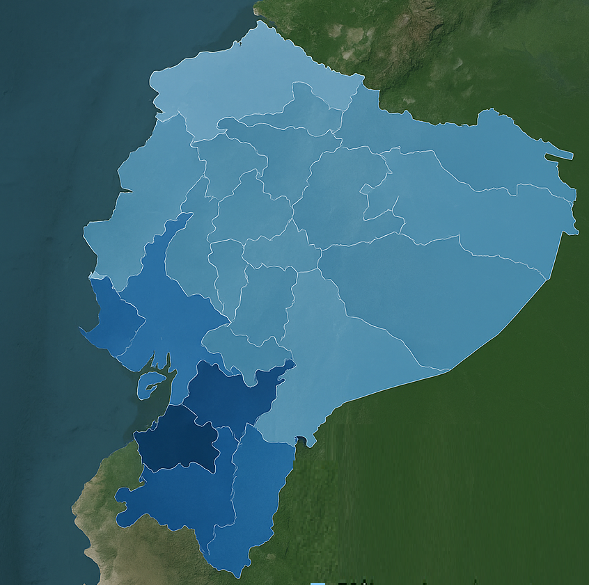
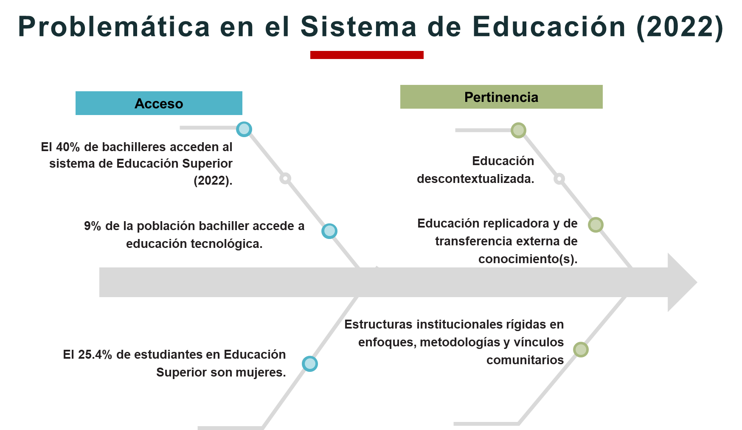
Residencia de estudiantxs – ISTJM (2024)

Slide 9
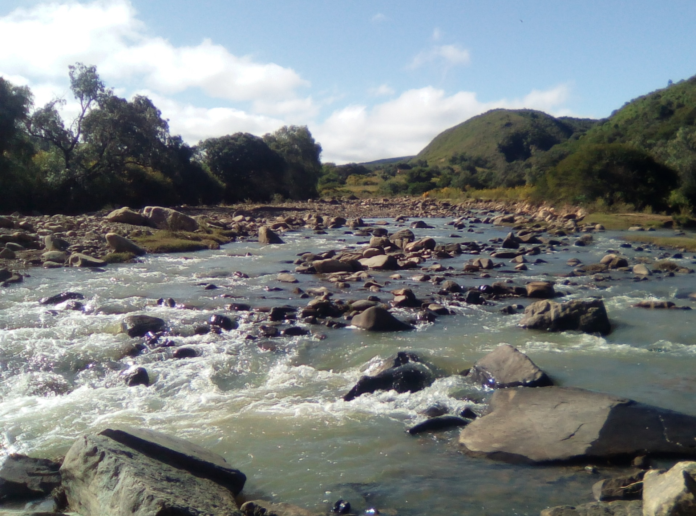
OBJETIVOS
OE 1
OE 2
OE 3
Fortalecer el vínculo de la academia con los territorios para la acción comunitaria del agua.
Intercambiar conocimientos en el marco de sus funciones sustantivas que promueva procesos pedagógico contextualizados.
Fortalecer el modelo de enseñanza, ajustándose a las necesidades territoriales para mejorar el perfil de egresado y los lazos entre academia-territorio

Slide 10


OBJETO DE ESTUDIO DE LA CARRERA
OBJETIVOS ESPECÍFICOS
Analizar agroecosistemas a diferentes escalas: finca, micro y macrocuenca.
Innovar sistemas sostenibles mediante el diálogo de saberes.
Promover intercambios de conocimientos ecológicos, productivos, socioeconómicos y sociopolíticos.
Co-diseñar e implementar proyectos de desarrollo comunitario con enfoque agroecológico.
Formar tecnólogos con capacidad de liderazgo, compromiso social, ambiental y sólidos conocimientos en el diseño e implementación de sistemas productivos agroecológicos; integrando las dimensiones productiva, económica, sociocultural y política, para promover dinámicas territoriales sostenibles.
Agroecología

Slide 11
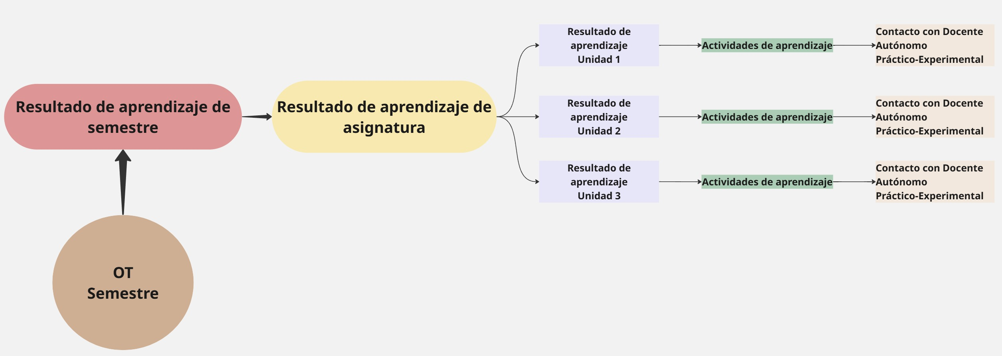
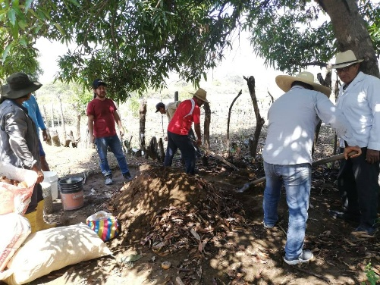
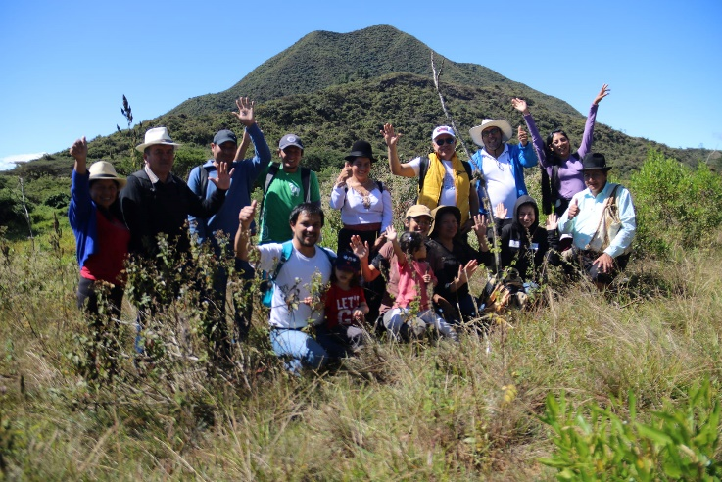
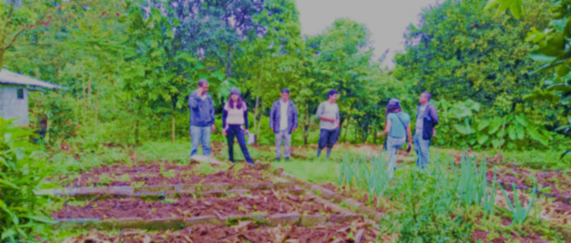
Modelo de enseñanza y evaluación

Slide 12
Aspectos pedagogicos-metodológicos
Desafíos
Adaptación de la mesocurricula hacia una educación popular.
Oportunidades
Planificación por OT
Propuestas
Co-diseño e implementación malla curricular
Estudiantes de diversos territorios
Modalidad híbrida
Poco diálogo entre asignaturas y a las realidades territoriales
Programas de egresadxs (impactos de lxs estudiantes post-formación en el ISTJM)
Profundizar vínculos con actores locales para facilitar pasantías, prácticas preprofesionales, proyectos de titulación

Slide 13
Aspectos politico-conceptuales
Desafíos
Construir los OT en diálogo permanente con las comunidades
Oportunidades
La modalidad permite a los estudiantes resolver problemas prácticos de sus territorios con la participación de actores locales
Propuestas
Abordar OT desde la multidimensionalidad propia de la agroecología

Slide 14



